Slide 1
Structural approach to the deep learning method

Slide 2
Цель работы
Цель данной лабораторной работы - приобретение простейших навыков разработки, анализа, тестирования и отладки приложений в ОС типа Linux на примере создания на языке программирования C калькулятора с простейшими функциями

Slide 3
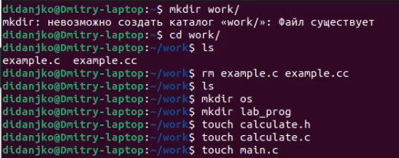
Выполнение лабораторной работы
Создание каталогов и файлов

Slide 4
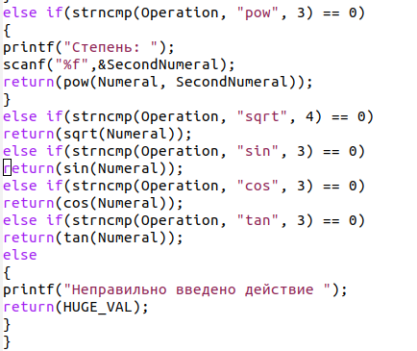
calculate.c

Slide 5
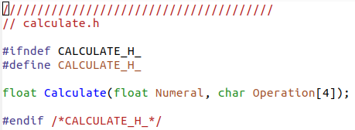
calculate.c

Slide 6
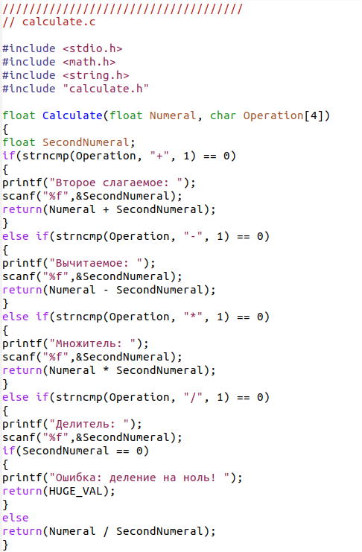
calculate.h

Slide 7
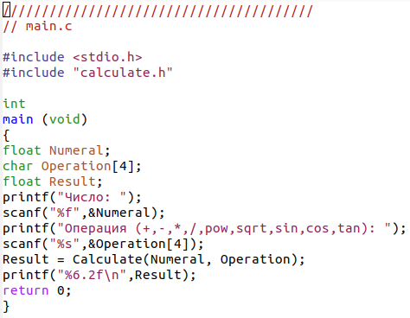
main.c

Slide 8
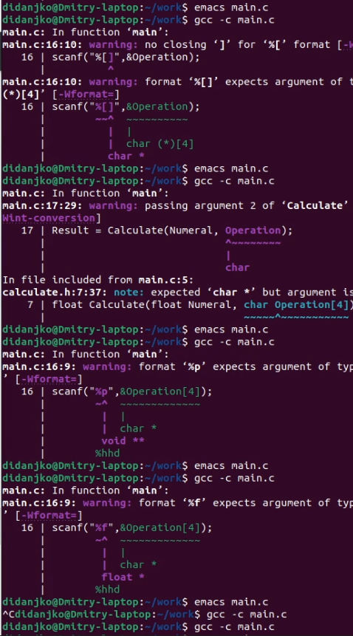
Компиляция

Slide 9
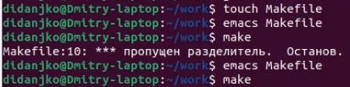
Создал Makefile

Slide 10
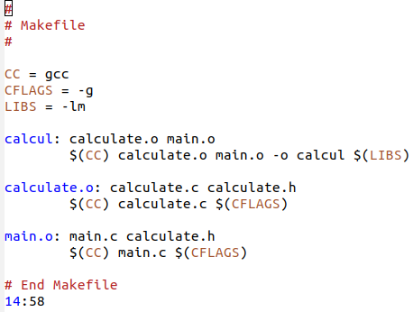
Makefile

Slide 11
Makefile

Slide 12
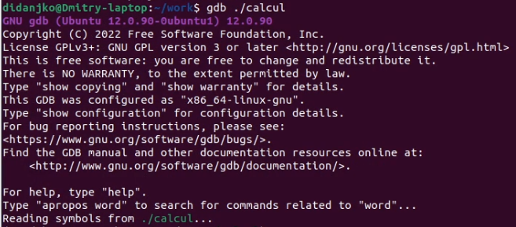
отладка

Slide 13
Выводы
В ходе данной лабораторной работы я приобрел навыки разработки, анализа, тестирования и отладки приложений в ОС на примере создания на языке программирования С калькулятора с простейшими функциями.

